Slide 1
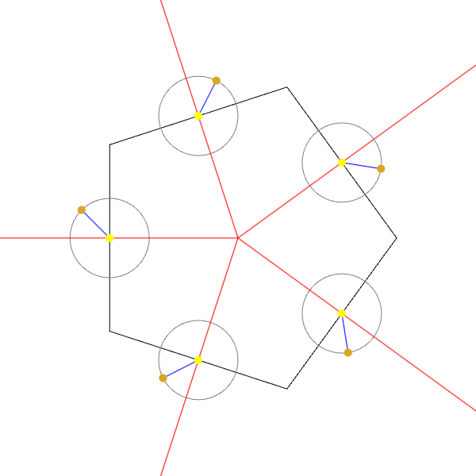
rotação
scale

Slide 2
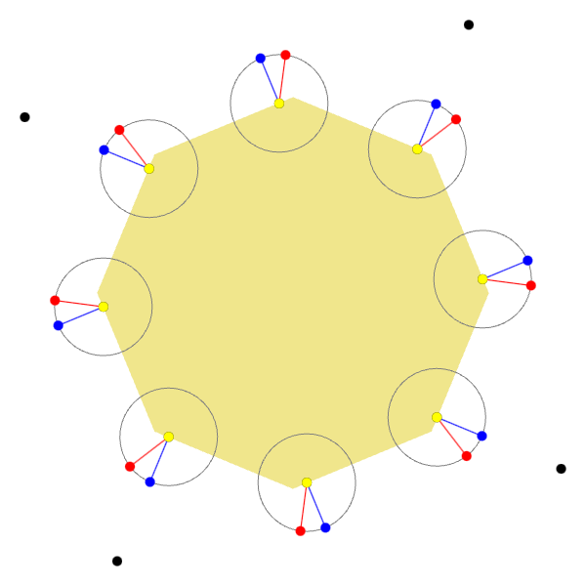
normal_point
dir_point
rotação
middle
scale
K, entre 0 (m = p1) e 1 (m = p2)

